Slide 1
Lesson 1
What country are you from?

Slide 2
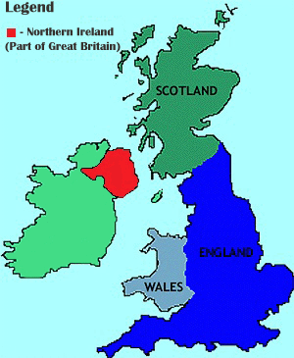
England

Slide 3
Англия – самая большая часть Соединенного Королевства Великобритании и Северной Ирландии.
Столица – Лондон.

Slide 4
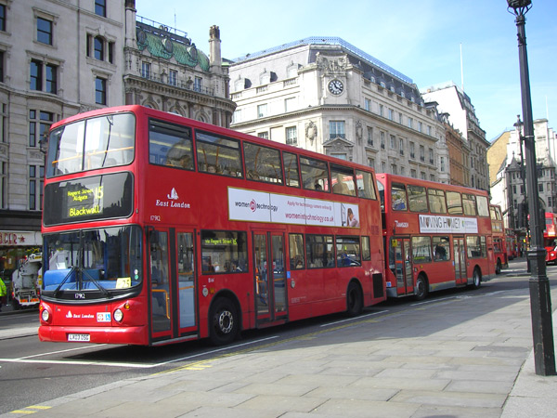
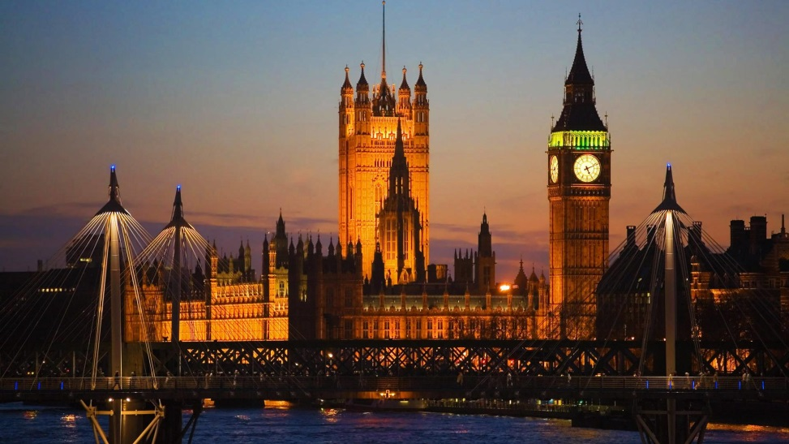

Slide 5
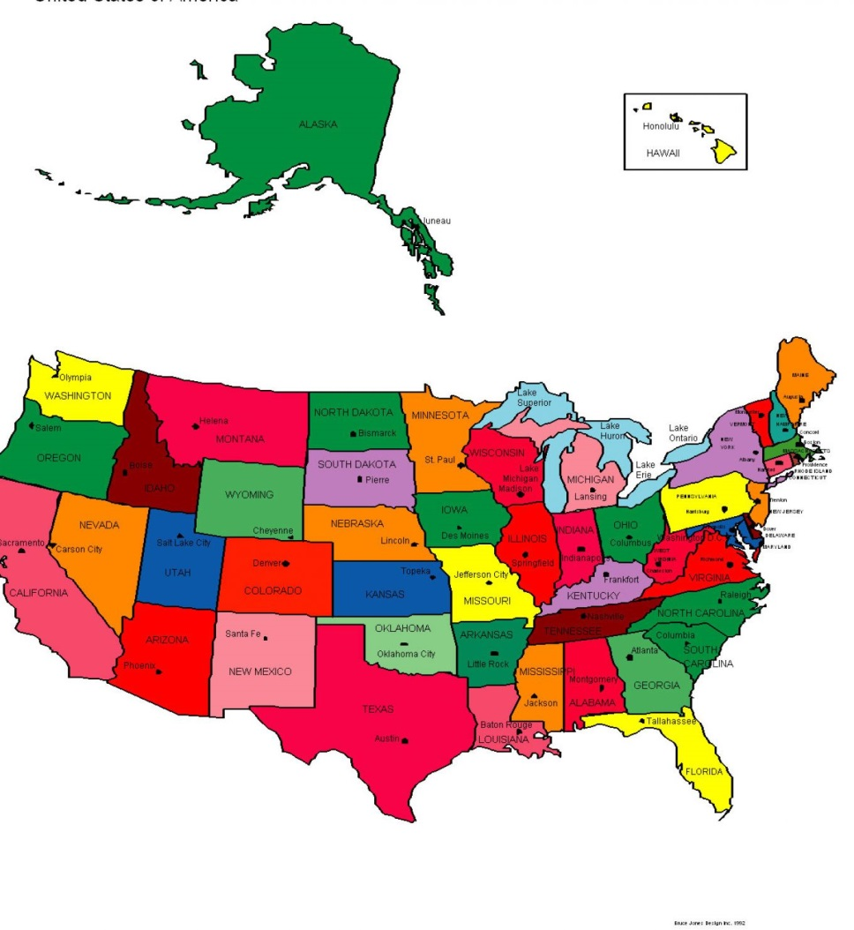
The USA

Slide 6
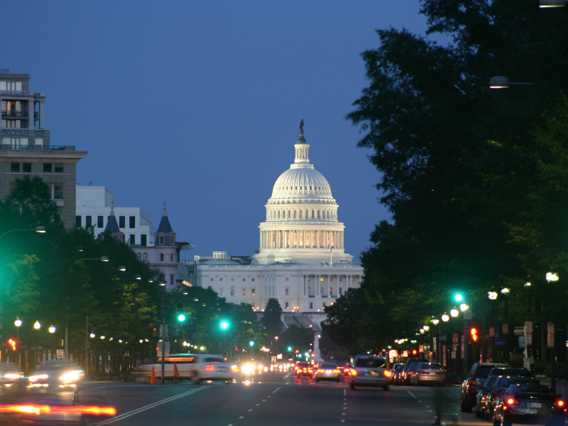
Соединенные Штаты Америки
США – одна из крупнейших стран мира.
Столица – г. Вашингтон

Slide 7
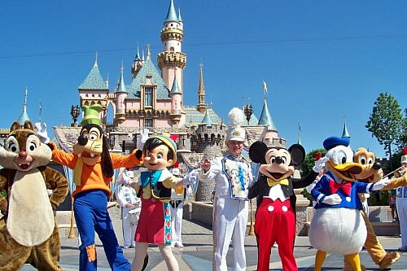
Disneyland in California
Диснейленд – огромный детский парк в штате Калифорния, США, открыт в 1955 году компанией Уолта Диснея. Все аттракционы связаны с героями мультфильмов этой компании.

Slide 8
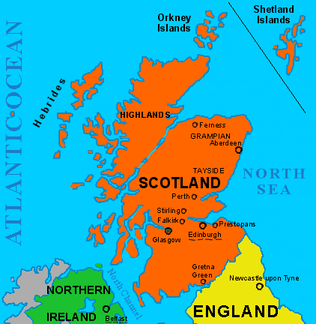
Scotland
Шотландия – составная часть Соединенного Королевства Великобритании и Северной Ирландии; Столица – г. Эдинбург

Slide 9
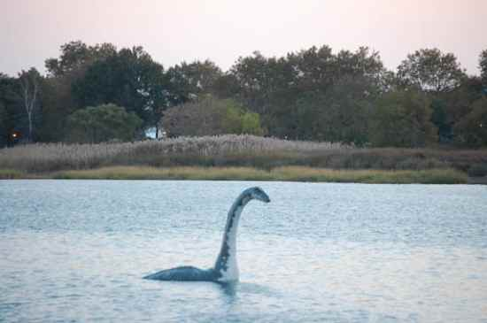
Loch Ness Лох-Несс – самое глубокое озеро в Шотландии. Его максимальная глубина составляет 230 метров. Озеро широко известно в мире благодаря легенде о лохнесском чудовище («Несси»).

Slide 10
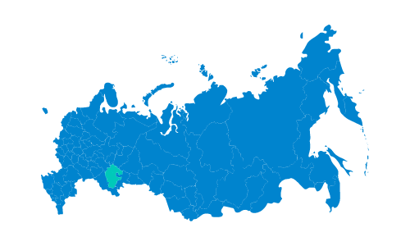
Russia
Россия – крупнейшее государство мира, расположенное в Евразии(восточной части Европы и северной части Азии).
Россия граничит с 18 странами.
Население России составляет около 140 млн. человек.
Столица России – Москва.

Slide 11
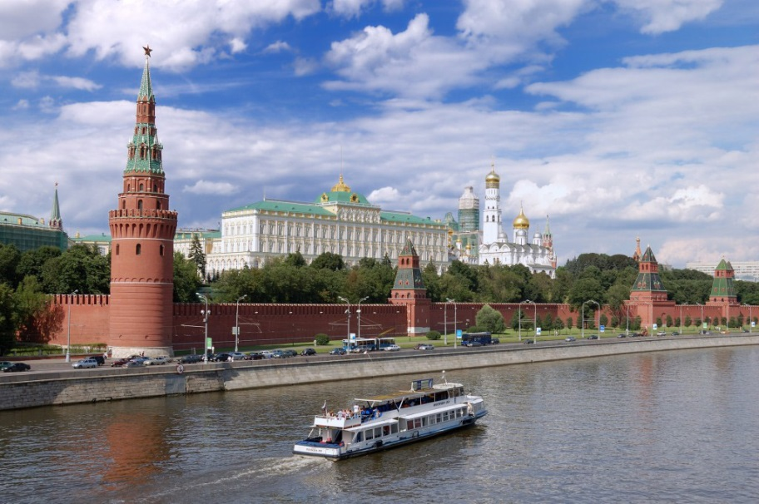
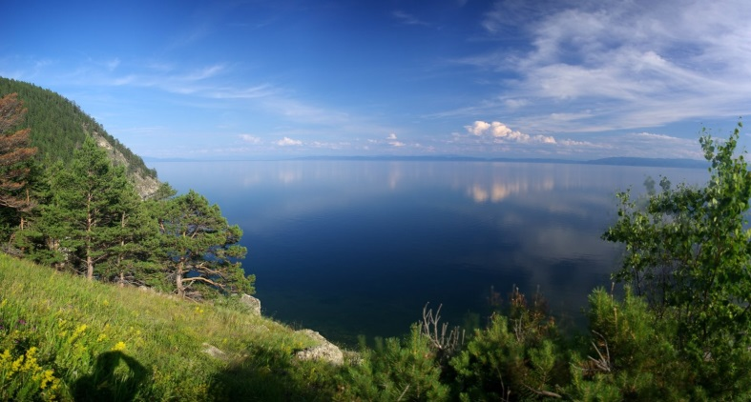
The Kremlin
Lake Baikal

